Slide 1
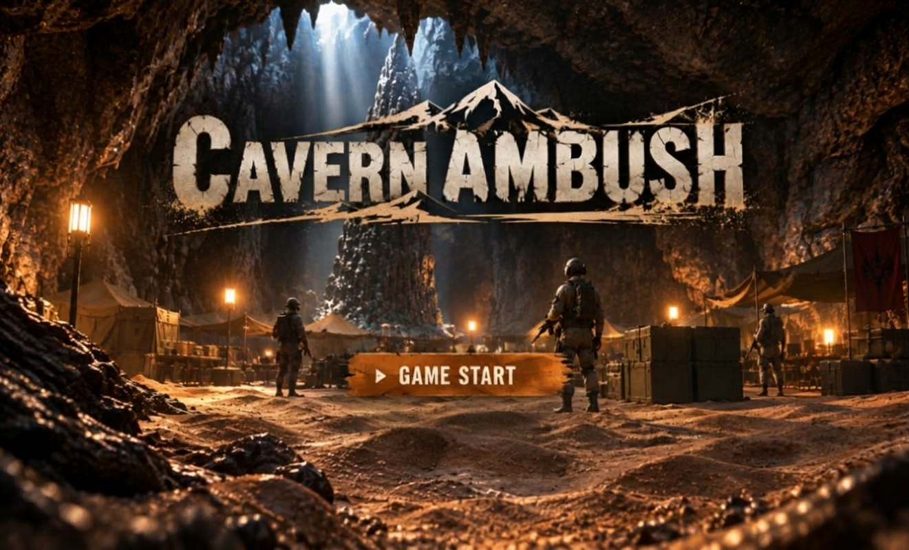
表紙
企画書シート❶
ゲームタイトル
開発者（学校名・氏名）
CAVERN AMBUSH
河原電子ビジネス専門学校
ゲームクリエイター科 1年 笠井友斗
このゲームを象徴するような絵
プレイ人数
1人
プラットフォーム
PC C++ DirectX
ゲームジャンル
ステルス3Dシューティングゲーム
Notes:
企画書の発表を始めます
お願いします
僕が作るゲームは「ケイバーン・アンブッシュ」です。
ケイバーンは英語で「大きな洞窟」、アンブッシュは「待ち伏せ・奇襲」という意味です。
1人用のステルス3Dシューティングゲームで、PC向けにC++とDirectXを使用して作ります。

Slide 2
ゲーム概要
タイトル
企画書シート❷
CAVERN AMBUSH
主人公は？
砂に潜る力を持つ
バウンティハンター
砂を吸い込み、圧縮して弾にする銃を扱う
そのため、
遠距離からの狙撃は不可
ステージ・フィールドは？
洞窟に陣取る賊がいる基地
依頼主の要望は「賊を壊滅させてほしい」
大きく3ステージに分かれ、最後のステージに賞金首（ボス）がいる
ステージ2でボスのもとへのカギを入手
砂にもぐって暗転しステージ移動
繰り返す手段は？
砂に潜って弾薬を補給する
敵に忍び寄り浮上して撃つ
小目的は？
エリアごとの敵を殲滅し
キーアイテムを入手し、次のステージに進む
大目的・最終目的は？
ジェットパックで浮遊する能力を持つボスを倒し、懸賞金を手に入れる
どんなジャンル？
3Dシューティング（FPS）
潜行中は三人称視点
クライマックスは？
潜行と浮上も駆使して賊のボスと戦う
ゲーム概要
この文法 必ず守ること！
誰が（主人公）、どこで（ステージ）、■を繰り返して（手段）、◎を達成し（小目的）、最終的に××する（大目的）、〇〇ゲーム
例：伝説の聖剣を抜いた勇者が、地下迷宮で、アンデッドを倒し封じられた聖剣の力を取り戻し、最深部にいるネクロマンサーを倒し、王国に平和を取り戻す アクションゲーム
砂に潜る力を持つ砂漠のハンターが、洞窟に陣取る賊たちのアジトで、砂に潜って敵に忍び寄り弾薬を補給しては浮上して撃つことを繰り返して、各エリアの敵を全滅させて制圧し、最終的にボスを倒して報酬金を手に入れる、
ステルス3Dシューティングゲーム
Notes:
【約60秒】
まず、ゲームの概要です。
主人公は、砂に潜る力を持つバウンティハンターという設定で砂を吸い込んで圧縮し、弾にする銃を使用します。そのため、砂に潜っている間のみ弾を補給できます。そのかわり弾が遠くまで飛ばないので、遠くからの狙撃はできません。
舞台は、賊がアジトにしている地面が砂の洞窟です。
「賊を壊滅させてほしい」という依頼を達成するために、主人公はこのアジトに乗り込みます。
プレイヤーは、砂に潜って敵に忍び寄り、地中で弾を補給して、浮上して撃つ。これをくり返して、エリアごとの敵を全滅させていきます。
最後は、ジェットパックで空を飛ぶボスを、障害物や潜る能力を駆使して倒し、報酬金を手に入れるのが目的です。

Slide 3
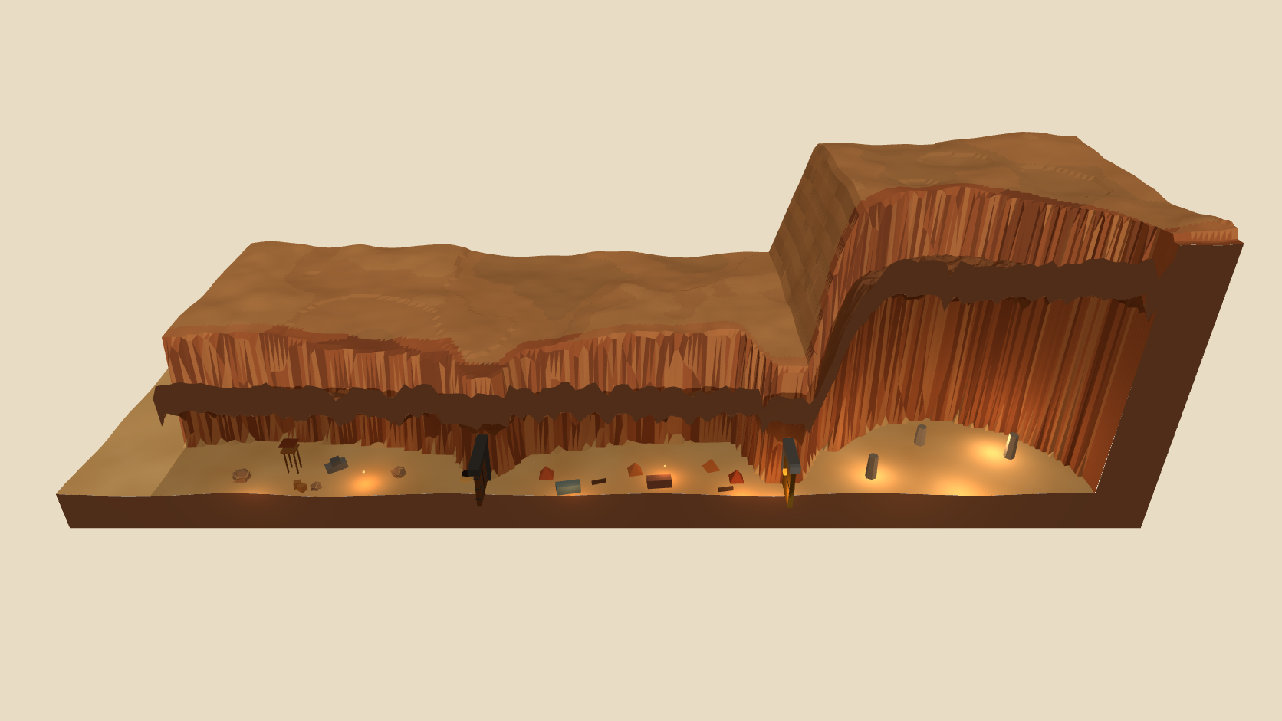
企画書シート３
イメージマップ
ステージ1
ステージ2
ボス戦部屋
Notes:
【約30秒】
こちらがマップのイメージです。
洞窟は大きく3つのステージに分かれていて、左から右へ順に進みます。
ステージ1とステージ2の間は賊が使う門でふさがれていますが、その横にある小さな穴を、砂に潜って通り抜けます。
そのため、ステージ1の敵を無視してステージ2から攻略することも可能ですが、賊の壊滅が目的なのですべてのステージの敵を倒してからボスのもとへ向かう必要はあります
ステージ2では中ボスからカギを手に入れて扉を開け、一番奥のボス戦の部屋に進みます。
ボス部屋は、敵が浮遊するため少し天井を高くしています。

Slide 4
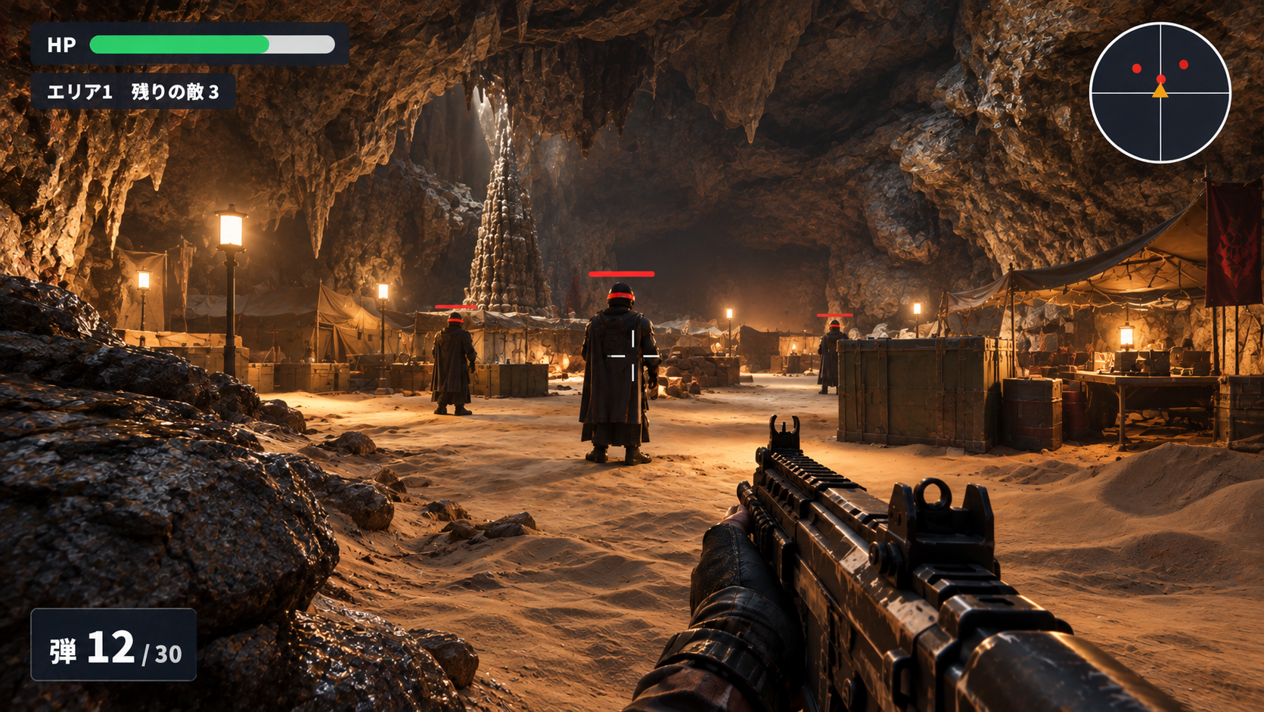
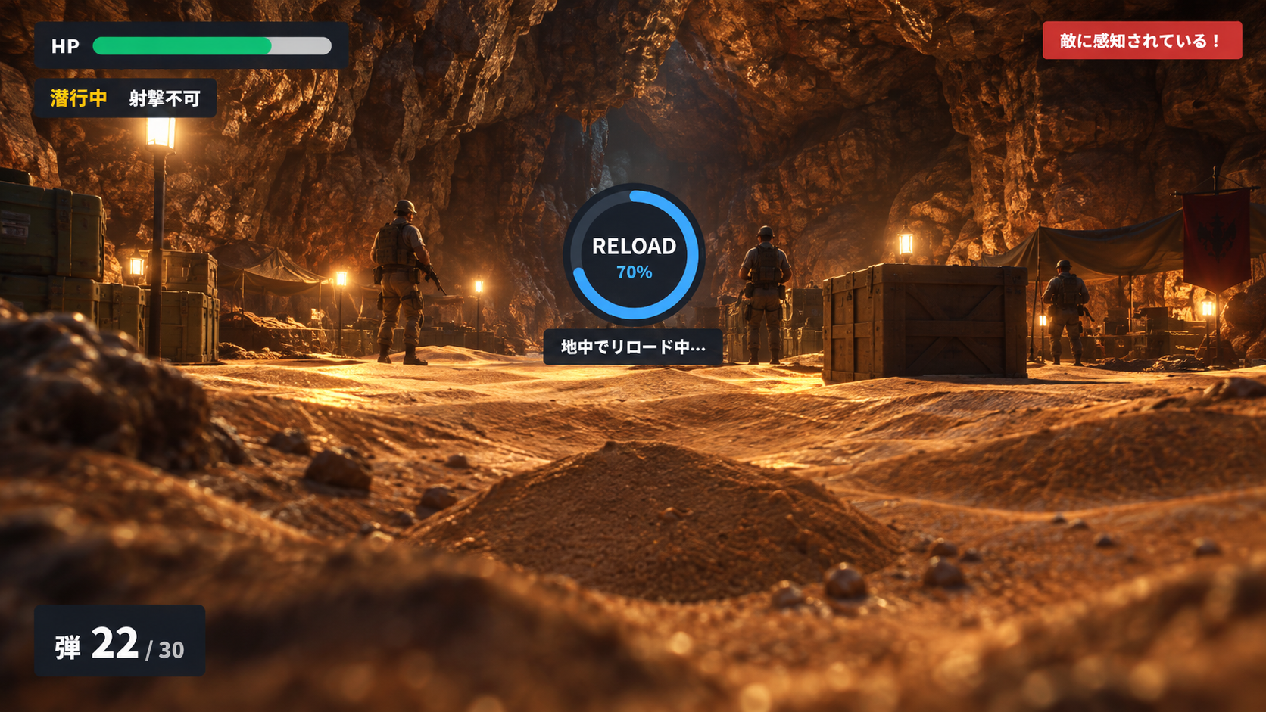
ゲーム画面
企画書シート４
視点・UI・スクロール方向などがわかるように！
潜る
浮上
プレイヤーモデルは表示せず、画面には銃のみ。
(一人称視点)
銃は撃てないが敵の弾も当たらない。(三人称視点)
ただし近づくと敵には感知される。
地中で弾薬を補給する
ゲーム概要（シート❷の概要文） 砂に潜る力を持つ砂漠のハンターが、洞窟に陣取る賊のアジトで、砂に潜って弾薬を補給し、
敵に忍び寄り浮上しては撃つことを繰り返して、各エリアの敵を全滅させて制圧し、
最終的にジェットパックで浮遊する能力を持つボスを倒して報酬金を手に入れる、ステルス3Dシューティングゲーム
Notes:
【約40秒】
次に、ゲーム画面です。
左が地上にいるときの画面で、一人称視点のFPSです。プレイヤーのモデルは表示せず、画面には銃だけが映ります。
右が砂に潜っているときの画面で、三人称視点に切り替わります。
潜っている間は銃を撃てませんが、敵の弾も当たりません。ただし、敵に近づきすぎると潜っていても気づかれてしまいます。
プレイヤーの回復要素を実装するつもりはないので
地中で弾を補給して、潜って背後を取り、浮上して撃つ。
こういったいかに被弾しないかの立ち回りが重要となります

Slide 5
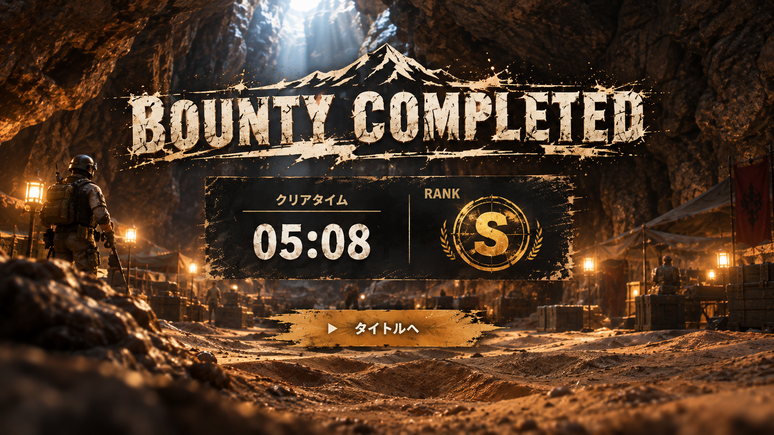
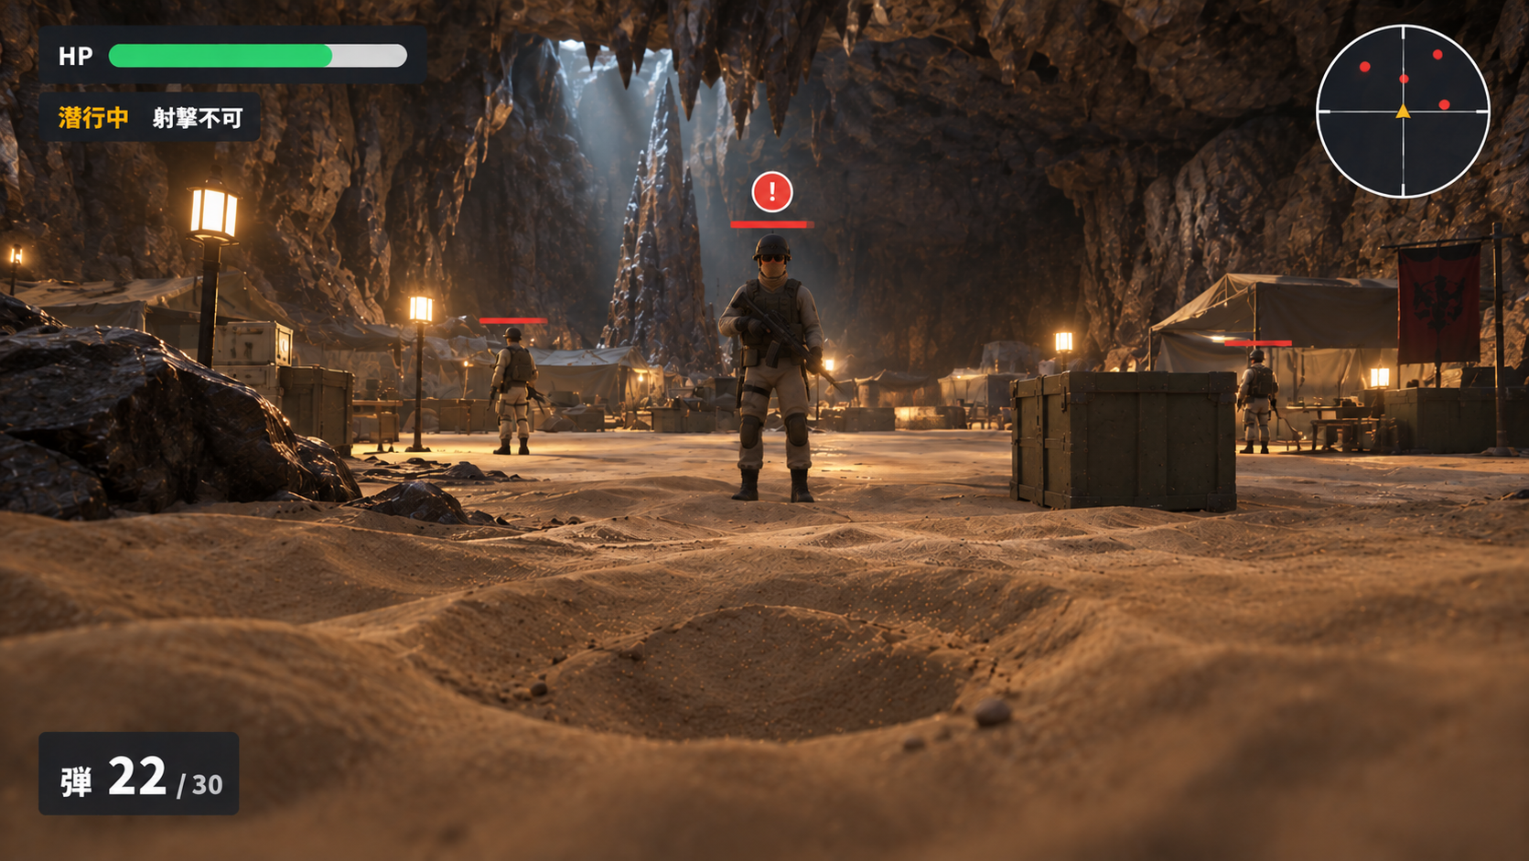


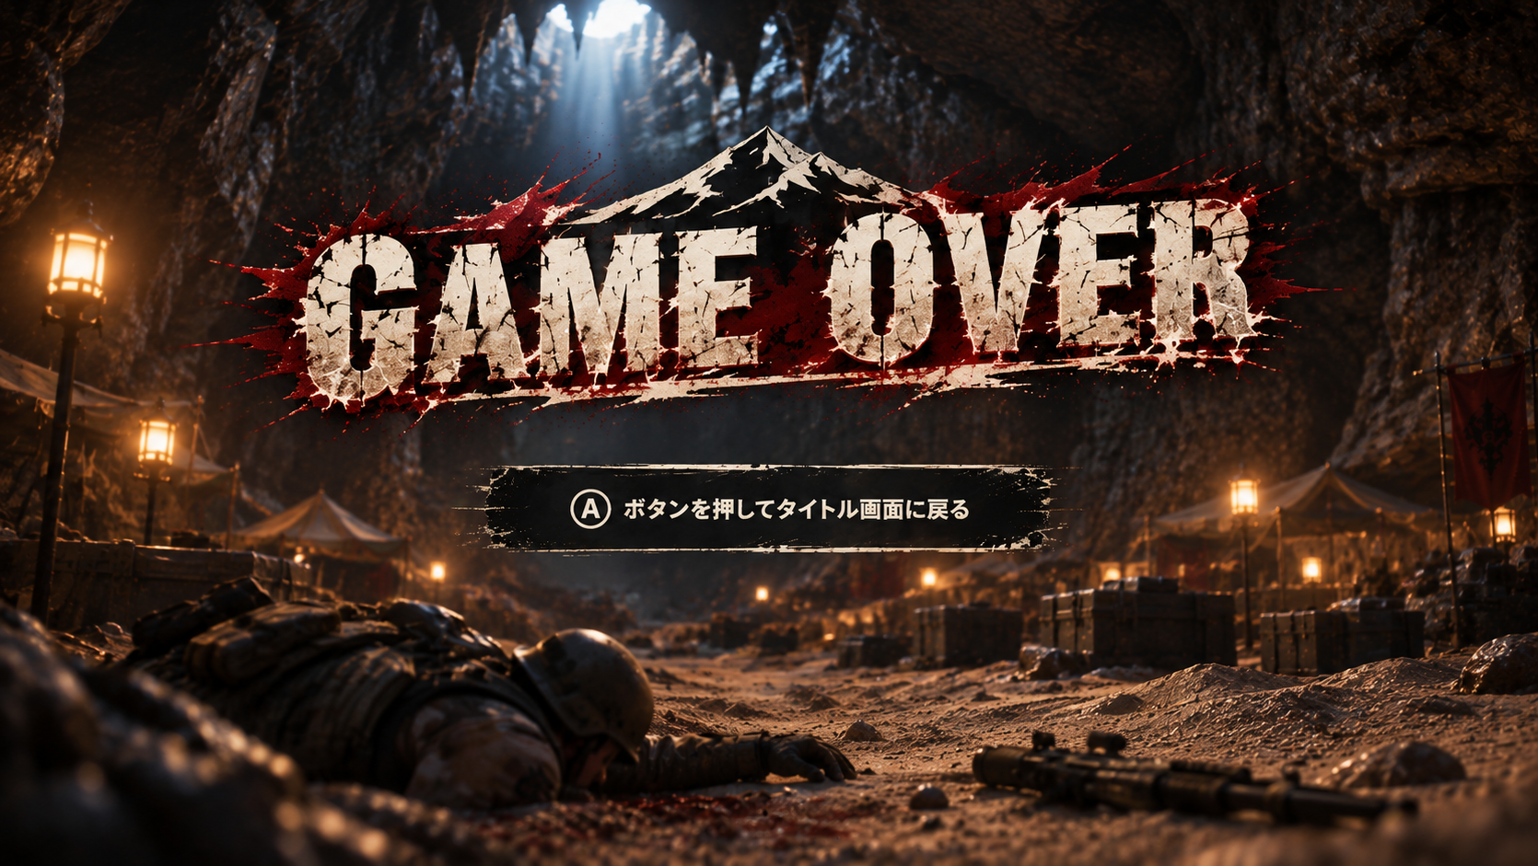

ゲームの流れ
企画書シート５
必ず絵で描こう！
成功
プレイ中（繰り返す手段）
スタート
PRESS START
説明：最深部のボスを倒すとクリア
失敗
説明：タイトル画面から開始。
説明：潜る→忍び寄る・リロード→浮上して撃つ、をくり返してエリアを制圧
説明：HPが0になるとゲームオーバー
Notes:
【約25秒】
最後に、ゲームの流れです。
タイトル画面から始まり、潜る、背後へ忍び寄って浮上して撃つ、をくり返してエリアを制圧していきます。
一番奥のボスを倒すとクリアで、クリアタイムによってランクが決まります。
クリアまでにかかる時間の目安は５～7分程度を想定しています
自身のHPが0になるとゲームオーバーとなります。
以上で、僕の企画発表を終わります。ありがとうございました。

